Slide 1

государственное учреждение образования
«Средняя школа №19 г.Могилева»
ПОЧВА
учитель начальных классов
первой квалификационной категории
Лыбзикова Татьяна Валерьевна

Slide 2
ИГРА «НАЙДИ ЛИШНЕЕ»
Снег, песок, солнце, заяц, облака.
Сова, волк, бабочка, камень, ёж.

Slide 3

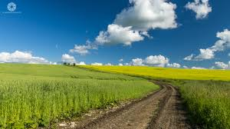
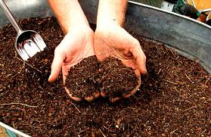

Slide 4
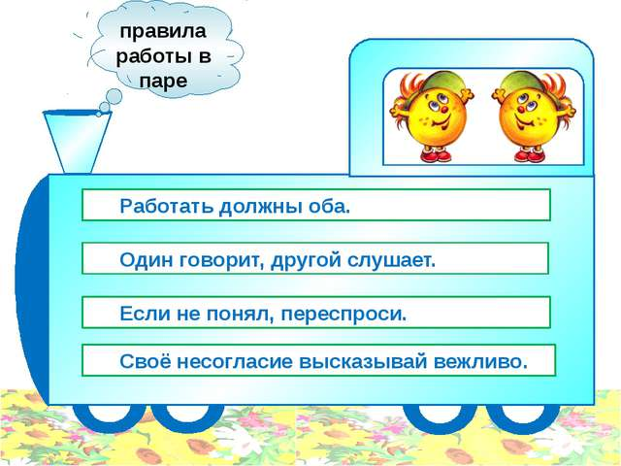

Slide 5
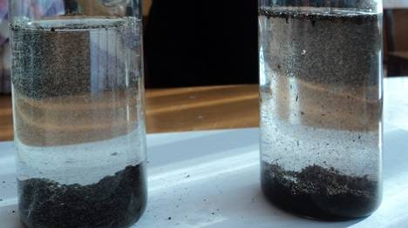
В почве содержится воздух

Slide 6
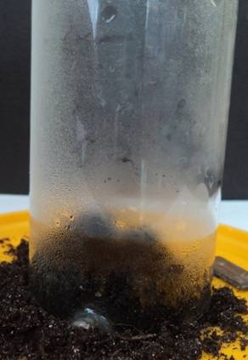
В почве содержится вода

Slide 7
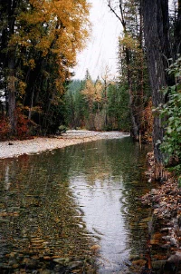
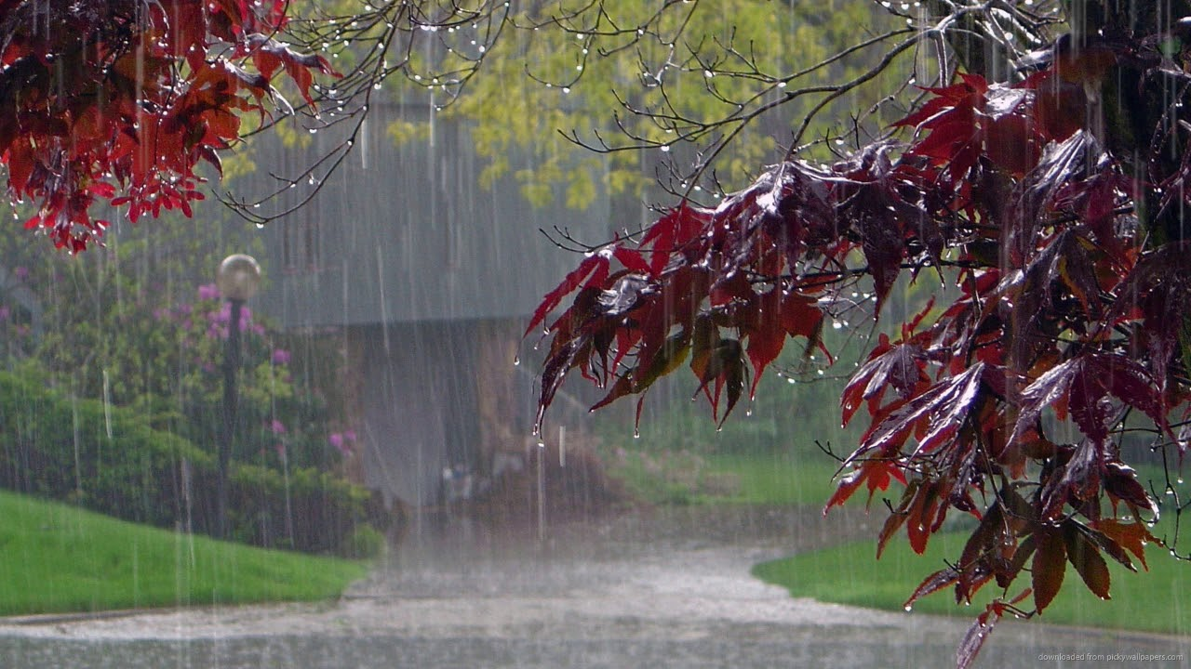

Slide 8
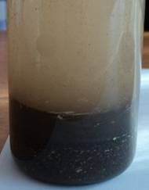
В почве содержится песок, глина

Slide 9
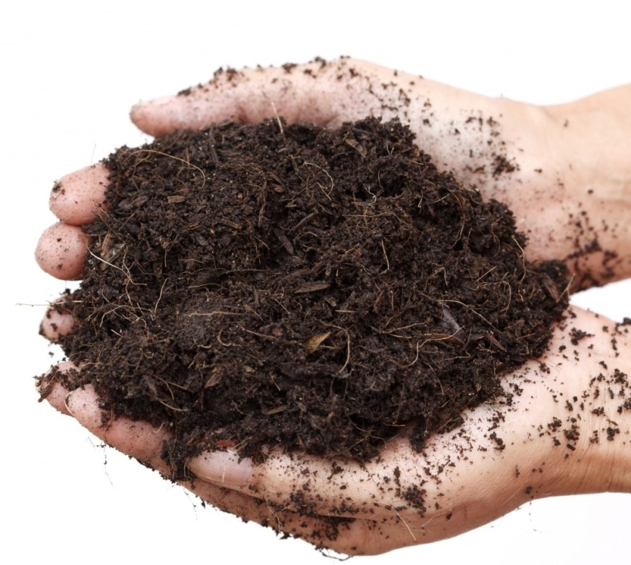

Slide 10
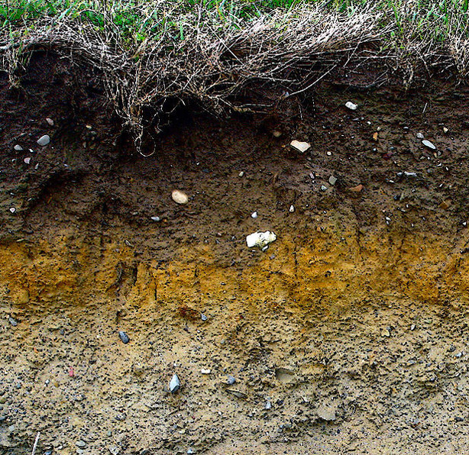

Slide 11
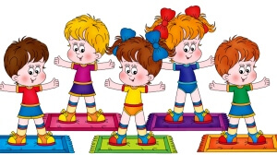

Slide 12
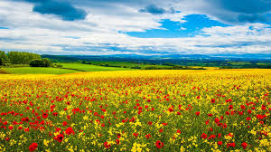
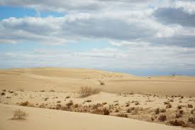
Плодородие

Slide 13
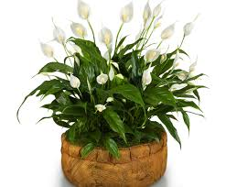
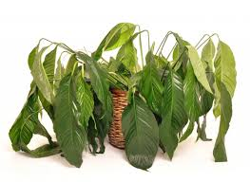

Slide 14
ПОСЛОВИЦЫ:
1.Без хозяина земля-круглая сирота.
2.Земелька чёрная, а хлебец белый родит.
3. Нет плохой земли, есть плохие хозяева.

Slide 15
СПАСИБО ЗА РАБОТУ!

